Slide 1
PROJECTS of Natural language Processing
自然語言處理專案實作
張家瑋 博士
國立臺中科技大學資訊工程系助理教授

Slide 2
Natural language processing
自然語言處理的原理與應用

Slide 3
Data Preparation
Data preprocessing and cleaning
Preprocess data in order to reduce noise and handle missing values
斷字, 斷詞
Relevance analysis (feature selection)
Remove the irrelevant or redundant attributes
移除stop words, 擷取有用資訊(TF-IDF)
Data transformation
Generalize and/or normalize data
轉成向量(Vector representation)

Slide 4
Segmentation
Segment by word/ sentence
Segment in English
In English, we can directly segment the word by space “ ”
Ex: I love machine learning. → [I, love, machine, learning]
Segment in Chinese
In Chinese, we segment the word by meaningful word rather than
directly segment by characters.
Ex: 我喜歡機器學習 → [我, 喜歡, 機器, 學習]
rather than [我, 喜, 歡, 機, 器, 學, 習]

Slide 5

根據字詞結構將一句話斷字
Dear 小明,
這是目前公司的最新技術，利用 apples 和 pens 的特性可以讓產能最佳化…………
Dear, 小明, 這是, 目前, 公司, 的, 最新, 技術, 利用, apples, 和, pens, 的, 特性, 可以, 讓, 產能, 最佳化, …………

Slide 6
Removing Stop Words
Remove the word which is meaningless.
Usually do after segment.
Remove stop words in Chinese
Example of stop words: 的, 了, 且, 個, 是
Ex: 今天的空氣品質不好 → [今天, 空氣, 品質, 不好 ]
Remove stop words in English
Example of stop words: is, the, an, and, a
Ex: Today‘s air quality is not good → [Today's, air, quality, not, good]

Slide 7
Dear, 小明, 這是, 目前, 公司, 的, 最新, 技術, 利用, apples, 和, pens, 的, 特性, 可以, 讓, 產能, 最佳化, …………
移除stop-word
小明, 目前, 最新, 技術, 利用, apples, pens, 特性, 產能, 最佳化, …………

Slide 8
Stemming
Stemming is to transform the word into its original type by removing word endings such as -s , -ed and -ing.
“bikes” is replaced with “bike” ,
“raining” is replaced with “rain”
“tried” is replaced with “try”

Slide 9
小明, 目前, 最新, 技術, 利用, apples, pens, 特性, 產能, 最佳化, …………
stemming
小明, 目前, 最新, 技術, 利用, apple, pen, 特性, 產能, 最佳化, …………

Slide 10
Representation
Select features from the data
Transform data into vector model
Ex)
WordNet
TF-IDF (Term Frequency - Inverse Document Frequency)
Word2Vec

Slide 11
自然語言理解
Natural Language Understanding

Slide 12
SEMANTIC Similarity Measures

Slide 13
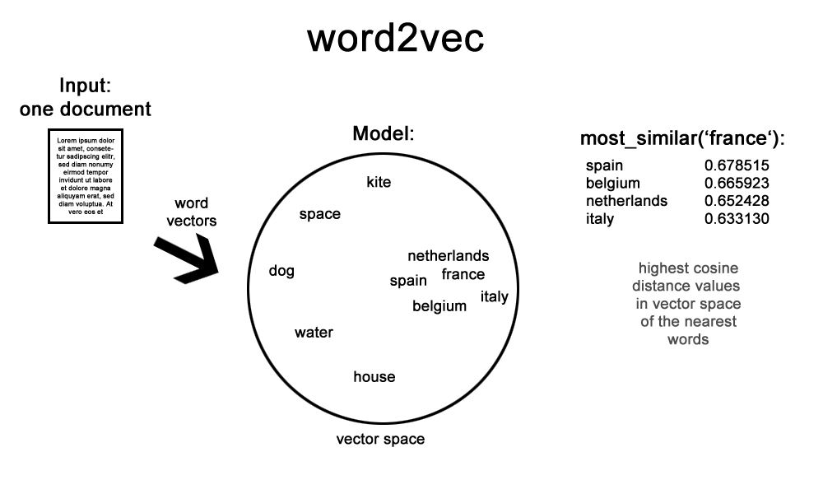



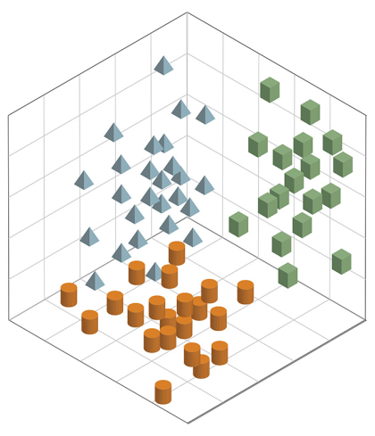
文字檔案
透過向量比對
找出相似的資料
將被拆解成多個字元
解析成多元維度的向量

Slide 14
Vector Representation
 | w₁ | w₂ | w₃ | .. | .. | .. | w_{n-1} | w_{n} | label
D₁ | 0.11 | 0.23 | 0 | .. | .. | .. | 0.57 | 0 | 0
D₂ | 0 | 0 | 0 | .. | .. | .. | 0.29 | 0.7 | 1
D₃ | 0 | 0.81 | 0.44 | .. | .. | .. | 0 | 0 | 0
D₄ | 0 | 0.37 | 0 | .. | .. | .. | 0 | 0.16 | 1
.. | .. | .. | .. | .. | .. | .. | .. | .. | ..
D_{k} | .. | .. | .. | .. | .. | .. | .. | .. | 1
Machine learning

Slide 15
TF-IDF

Slide 16




TF-IDF
TF: term frequency:
IDF: inverse document frequency:
where:
|D|: total number of documents in the corpus
: number of documents where term t_{i} appears
Then:

Slide 17
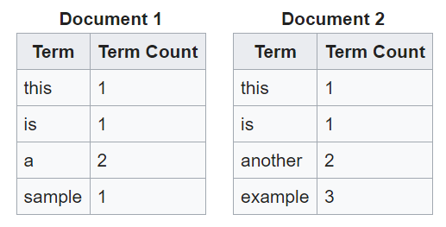
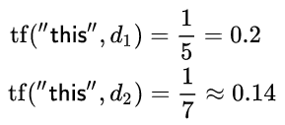


The calculation of tf–idf for the term "this" is performed as follows:
,
So tf–idf is zero for the word "this", which implies that the word is not very informative as it appears in all documents.

Slide 18
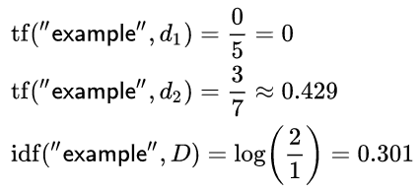
A slightly more interesting example arises from the word "example", which occurs three times only in the second document:
,

Slide 19
PTT Opinion mining
PTT的輿情分析
張家瑋 博士
國立臺中科技大學資訊工程系助理教授

Slide 20
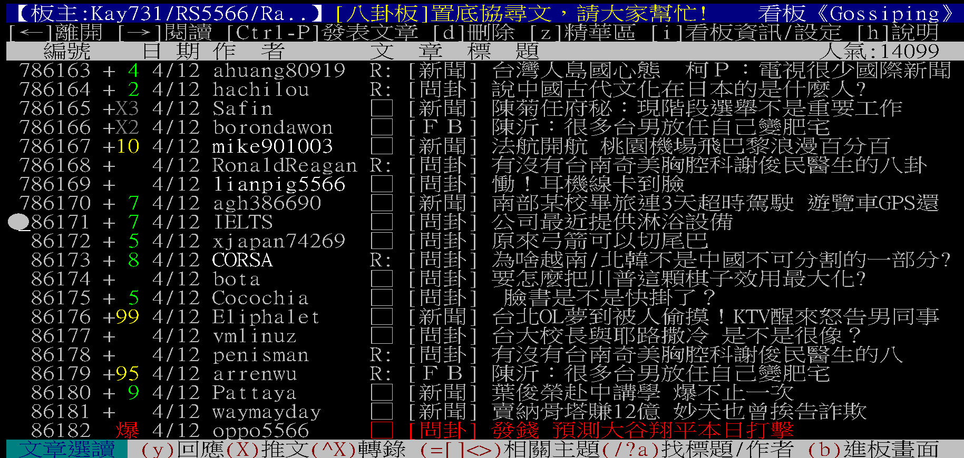
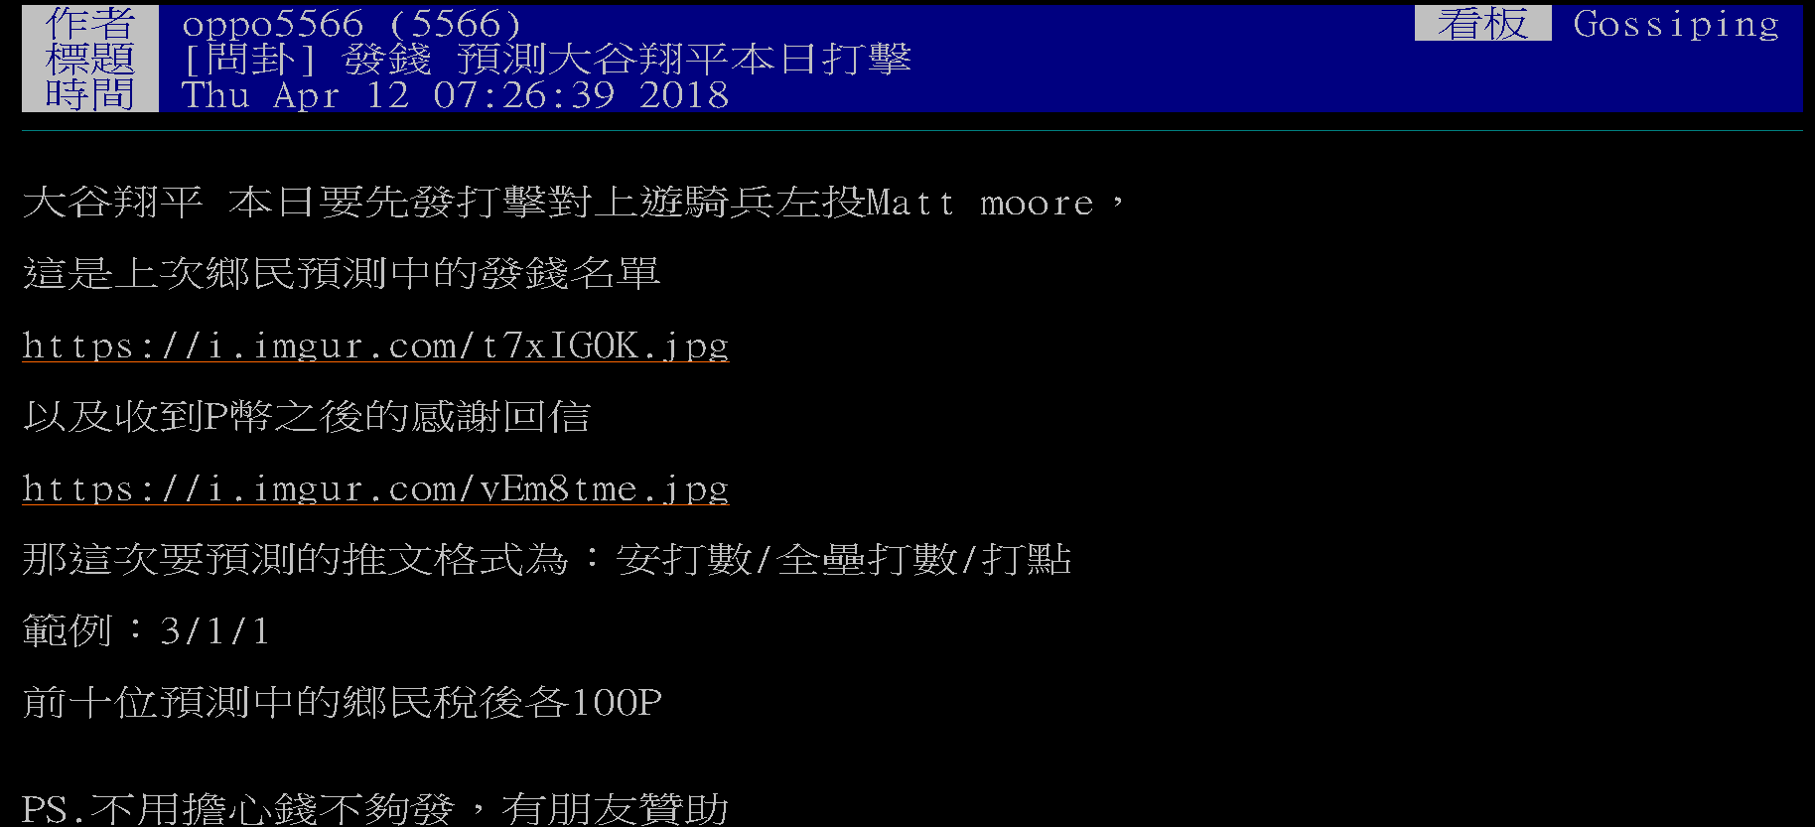
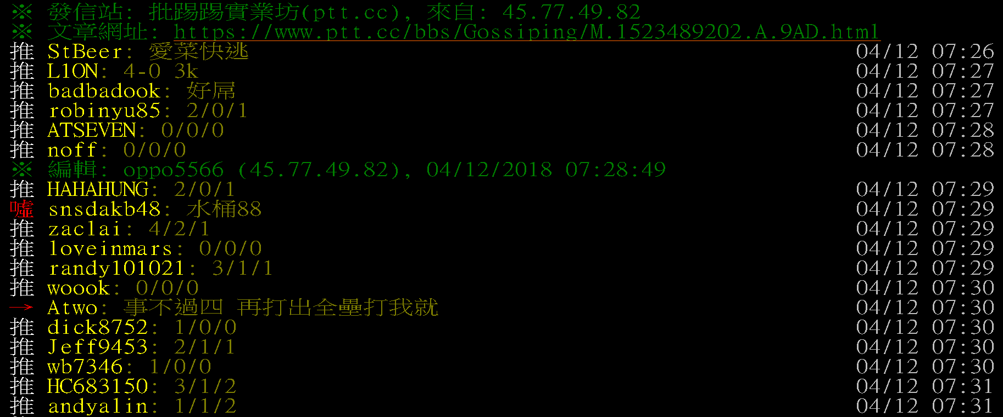
PTT introduction

Slide 21
實作大綱
繪製圖表(matplotlib、seaborn)
中文斷詞(jieba)
去除stop-words、斷詞
機器學習(sklearn)
TFIDF、LinearSVC

Slide 22
Code Structure
import library
import library1 as lib1
from library import sub-library as sublib
print(‘Hello World’)
for i in range(10):
---- print(‘Hi!’) #印出十次 ‘Hi!’
def sayhi():
---- print(‘Hi’)
sayhi() #呼叫 function sayhi()，印出一次 ‘Hi’
匯入函示庫
四個空白

Slide 23
Import Library
import json #用來讀取/產生 json 格式的套件
import numpy as np #用來處理數值矩陣的套件
import matplotlib as mpl #用來繪製圖表的套件
import matplotlib.pyplot as plt #為 matplotlib 的子套件，提供命令行式函數的集合
import seaborn as sns #基礎於 matplotlib 的高階圖表的繪製套件
from collections import defaultdict #使用 dictionary 儲存資料
zhfont1 = mpl.font_manager.FontProperties(fname='DejaVuSans.ttf') #讀取中文字型

Slide 24
Load Data
# load ptt posts
path = 'gossip.json' #欲載入文檔之路徑
with open(path, encoding='utf8') as f:
posts = json.load(f)

Slide 25
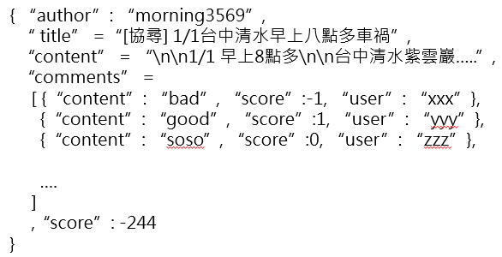
Load Data
total_comments = defaultdict(int) #宣告 dict 儲存所有留言
total_pushes = defaultdict(int) #宣告 dict 儲存所有推文
total_hates = defaultdict(int) #宣告 dict 儲存所有噓文
for post in posts: #逐一讀取 json 中的所有八卦版文章
for comment in post['comments']: #抓出該篇文章的所有留言
user = comment['user'] #抓出該則留言的鄉民帳號
total_comments[user] += 1 #該名user的留言次數+1
if comment['score'] > 0: #score 大於 0 代表是推文
total_pushes[user] += 1 #該名user的推文次數+1
elif comment['score'] < 0: #score 小於 0 代表是噓文
total_hates[user] += 1 #該名user的噓文次數+1
同在第二個
for loop
的生命週期中

Slide 26
繪製圖表
matplotlib
seaborn

Slide 27
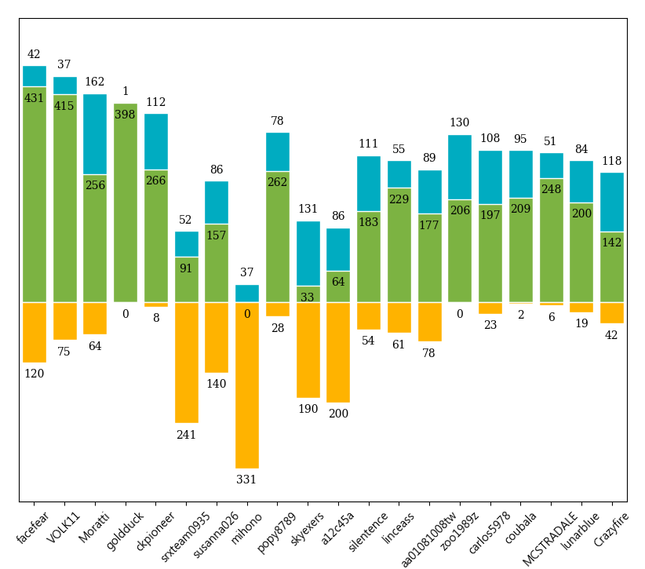
Top 20 踴躍留言者分析的圖表實作
推
→
噓
Top 20
的鄉民ID

Slide 28
Top 20 踴躍留言者分析的圖表實作
counts.items()取得所有在案鄉民的ID與其留言次數。如下：
{[account, times], [account1, times1], [account2, times2]…]}
def show_distributions(counts, pushes, hates):
sorted_cnts = [t[0] for t in sorted(counts.items(), key= lambda x: -x[1])][:20]
#取前20個最踴躍回覆者之ID
usernames = [u for u in sorted_cnts] #依序取得前20名的鄉民ID
total_y = [counts[u] for u in sorted_cnts] #依序取得前20名鄉民的總留言數
y_pushes = [pushes[u] for u in sorted_cnts] #依序取得前20名鄉民的推文數
y_hates = [hates[u] for u in sorted_cnts] #依序取得前20名鄉民的噓文數
y_neutral = np.asarray(total_y) - np.asarray(y_pushes) - np.asarray(y_hates)
#依序取得前20名鄉民的箭頭(中立)留言數
y_NandP = y_neutral + np.asarray(y_pushes)
#依序將前20名鄉民的箭頭(中立)留言數與推文數相加
….
….
因sorted()預設是遞增，所以實作技巧上可以將次數都先加上負號，再取前20個。

Slide 29
Top 20 踴躍留言者分析的圖表實作
def show_distributions(counts, pushes, hates):
….
X = np.arange(20) #生成 0-19 的矩陣(array)，代表 Top20 的鄉民
fig, ax = plt.subplots(figsize=(10,8))
plt.bar(X, np.asarray(y_pushes)+np.asarray(y_neutral), facecolor='#00ACC1', edgecolor='white')
#將推文數與中立留言數相加，依照 Top20 的 ID 順序繪圖，該顏色代表鄉民的推文數
plt.bar(X, np.asarray(y_neutral), facecolor='#7CB342', edgecolor='white')
#依照 Top20 的 ID 順序繪圖，該顏色代表鄉民的中立留言數
plt.bar(X, -np.asarray(y_hates), facecolor='#FFB300', edgecolor='white')
#依照 Top20 的 ID 順序繪圖，該顏色代表鄉民的噓文數。Y軸之值加上負號，讓噓文在另一象限顯示
plt.xlim(-0.5, 19.5) #設定本圖的 X 軸邊界，左右多 0.5 是為了美觀留有空間
plt.ylim(-max(y_hates)*1.2, max(y_NandP)*1.2) #設定本圖的Y軸邊界，分別以上下象限的最大值得1.2倍
plt.yticks(()) #去除 Y 軸的標籤
ax.set_xticks(X) #設定 X 軸的 0-19 的軸距標記
ax.set_xticklabels(usernames, rotation=45, fontsize=12, fontproperties=zhfont1)
#在已設定的 X 軸標記上，將鄉民的ID標記上。設定 ID 文字傾斜45度，文字大小 12 並使用 DejaVu Sans 字體。
….

Slide 30
Top 20 踴躍留言者分析的圖表實作
def show_distributions(counts, pushes, hates):
….
….
#以下設定推、噓、中立留言的次數所顯示的位置
for x, y, z in zip(X, np.asarray(y_pushes)+np.asarray(y_neutral), np.asarray(y_pushes)):
plt.text(x, y+10, z, ha='center', va='bottom')
for x, y in zip(X, np.asarray(y_neutral)):
plt.text(x, y-35, y, ha='center', va='bottom')
for x,y in zip(X, -np.asarray(y_hates)):
plt.text(x, y-35, abs(y), ha='center', va='bottom')
plt.show(fig) #顯示圖表
y
z
真正的數值
取絕對值

Slide 31
Top 20 踴躍留言者的簡易分析
show_distributions(total_comments, total_pushes, total_hates)
推
→
噓
Top 20
的鄉民ID

Slide 32
中文斷詞
jieba
remove stop-words

Slide 33
Jieba 中文斷詞
import jieba #用來處理中文斷詞的套件
for w in jieba.cut(“我來到台南成功大學”):
print(w)
----------------------------------------------
我來
到
台南
成功
大學

Slide 34
[實作] PTT鄉民用語分析
# 預處理鄉民留言之用語 (斷詞與計算次數) – Start
c_words = []
c_scores = []
for post in posts:
for comment in post['comments']: #取得八卦文文章之鄉民留言
l = comment['content'].strip() #去頭去尾換行之類的字符
if l and comment['score'] != 0:
d = defaultdict(int)
for w in jieba.cut(l): # w 是針對 l 中的文字斷詞後所得之詞語
d[w] += 1
if len(d) > 0:
c_scores.append(1 if comment['score'] > 0 else 0) #每則留言之標記(推/噓)
c_words.append(d)
#預處理鄉民留言之用語 (斷詞與計算次數) - End

Slide 35
機器學習
TF-IDF
Vector Representation
LinearSVC

Slide 36
TF-IDF
(0, 0) 1.0
(0, 1) 1.0
(0, 2) 1.0
(0, 3) 2.0
(0, 4) 1.0
(0, 5) 1.0
(0, 6) 1.0
(0, 7) 1.0
(0, 8) 1.0
(0, 9) 1.0
(0, 10) 1.0
(0, 11) 1.0
(0, 12) 1.0
(0, 13) 1.0
(0, 14) 1.0
(0, 15) 1.0
(0, 16) 1.0
(0, 17) 1.0
(0, 18) 1.0
(0, 19) 1.0
(0, 20) 1.0
(0, 21) 1.0
(0, 22) 1.0
(0, 23) 1.0
(0, 24) 1.0
: :
(0, 29) 1.0
(0, 30) 2.0
(0, 31) 1.0
(0, 32) 1.0
(0, 33) 1.0
(0, 34) 1.0
(0, 35) 3.0
(0, 36) 1.0
(0, 37) 1.0
(0, 38) 1.0
(0, 39) 1.0
(0, 40) 1.0
(0, 41) 1.0
(0, 42) 1.0
(0, 43) 1.0
(0, 44) 1.0
(0, 45) 1.0
(0, 46) 1.0
(0, 47) 1.0
(0, 48) 1.0
(0, 49) 1.0
(0, 50) 1.0
(0, 51) 1.0
(0, 52) 1.0
(0, 53) 2.0
單篇文章的詞頻統計
{'1': 2, '/': 1, ' ': 1, '早上': 1, '8': 1, '點多': 1, '台': 1, '中': 1, '清水': 1, '紫': 1, '雲': 1, '巖': 1, '外': 1, '中山路': 1, '那邊': 1, '的': 3, '7': 1, '-': 1, '11': 1, '附近': 1, '我': 1, '同學': 1, '阿嬤出': 1, '嚴重': 1, '車禍': 1, '肇事者': 1, '到現': 1, '在': 1, '都': 1, '還沒': 1, '出面': 1, '現在': 1, '還在': 1, '加護': 1, '病房': 1, '如果': 1, '有': 2, '路口': 1, '監視器': 1, '影像': 1, '或是': 1, '行車紀': 1, '錄器': 1, '拍': 1, '到': 1, '懇請': 1, '提供': 1, '麻煩': 1, '八卦': 1, '板': 1, '各位': 1, '幫高調': 1, '謝謝': 1, '！': 2})
單篇的向量轉換

Slide 37
TF-IDF
單篇的 TF-IDF (Sparse Matrix)
單篇的 Vector Representation
(0, 53) 0.23735633163877065
(0, 52) 0.11867816581938533
(0, 51) 0.11867816581938533
(0, 50) 0.11867816581938533
(0, 49) 0.11867816581938533
(0, 48) 0.11867816581938533
(0, 47) 0.11867816581938533
(0, 46) 0.11867816581938533
(0, 45) 0.11867816581938533
(0, 44) 0.11867816581938533
(0, 43) 0.11867816581938533
(0, 42) 0.11867816581938533
(0, 41) 0.11867816581938533
(0, 40) 0.11867816581938533
(0, 39) 0.11867816581938533
(0, 38) 0.11867816581938533
(0, 37) 0.11867816581938533
(0, 36) 0.11867816581938533
(0, 35) 0.35603449745815596
(0, 34) 0.11867816581938533
(0, 33) 0.11867816581938533
(0, 32) 0.11867816581938533
(0, 31) 0.11867816581938533
(0, 30) 0.23735633163877065
(0, 29) 0.11867816581938533
: :
(0, 24) 0.11867816581938533
(0, 23) 0.11867816581938533
(0, 22) 0.11867816581938533
(0, 21) 0.11867816581938533
(0, 20) 0.11867816581938533
(0, 19) 0.11867816581938533
(0, 18) 0.11867816581938533
(0, 17) 0.11867816581938533
(0, 16) 0.11867816581938533
(0, 15) 0.11867816581938533
(0, 14) 0.11867816581938533
(0, 13) 0.11867816581938533
(0, 12) 0.11867816581938533
(0, 11) 0.11867816581938533
(0, 10) 0.11867816581938533
(0, 9) 0.11867816581938533
(0, 8) 0.11867816581938533
(0, 7) 0.11867816581938533
(0, 6) 0.11867816581938533
(0, 5) 0.11867816581938533
(0, 4) 0.11867816581938533
(0, 3) 0.23735633163877065
(0, 2) 0.11867816581938533
(0, 1) 0.11867816581938533
(0, 0) 0.11867816581938533
單篇統計詞頻
(0, 0) 1.0
(0, 1) 1.0
(0, 2) 1.0
(0, 3) 2.0
(0, 4) 1.0
(0, 5) 1.0
(0, 6) 1.0
(0, 7) 1.0
(0, 8) 1.0
(0, 9) 1.0
(0, 10) 1.0
(0, 11) 1.0
(0, 12) 1.0
(0, 13) 1.0
(0, 14) 1.0
(0, 15) 1.0
(0, 16) 1.0
(0, 17) 1.0
(0, 18) 1.0
(0, 19) 1.0
(0, 20) 1.0
(0, 21) 1.0
(0, 22) 1.0
(0, 23) 1.0
(0, 24) 1.0
: :
(0, 29) 1.0
(0, 30) 2.0
(0, 31) 1.0
(0, 32) 1.0
(0, 33) 1.0
(0, 34) 1.0
(0, 35) 3.0
(0, 36) 1.0
(0, 37) 1.0
(0, 38) 1.0
(0, 39) 1.0
(0, 40) 1.0
(0, 41) 1.0
(0, 42) 1.0
(0, 43) 1.0
(0, 44) 1.0
(0, 45) 1.0
(0, 46) 1.0
(0, 47) 1.0
(0, 48) 1.0
(0, 49) 1.0
(0, 50) 1.0
(0, 51) 1.0
(0, 52) 1.0
(0, 53) 2.0
單篇的TF-IDF
計算

Slide 38
Scikit-learn (sklearn)
from sklearn.feature_extraction import DictVectorizer
#用於轉換 dict 為 sklearn estimators 可用的向量
from sklearn.feature_extraction.text import TfidfTransformer
#將矩陣轉換為 TF 或 TF-IDF 表示
from sklearn.svm import LinearSVC
#以 LinearSVC 演算法為例

Slide 39
以 LinearSVC 提取留言的用語特徵
# 將詞語及其出現次數轉換成向量
c_dvec = DictVectorizer() #宣告向量轉換方法
c_tfidf = TfidfTransformer() #宣告TFIDF方法
c_X = c_tfidf.fit_transform(c_dvec.fit_transform(c_words))
#將所有的留言中的詞語矩陣，轉成向量並計算tf-idf
c_svc = LinearSVC() #宣告 LinearSVC 方法
c_svc.fit(c_X, c_scores) #餵入訓練資料 c_X 以及資料標籤 c_scores
c_svc.coef_[0] #取得留言用語的權重係數，值越大代表越有代表性

Slide 40
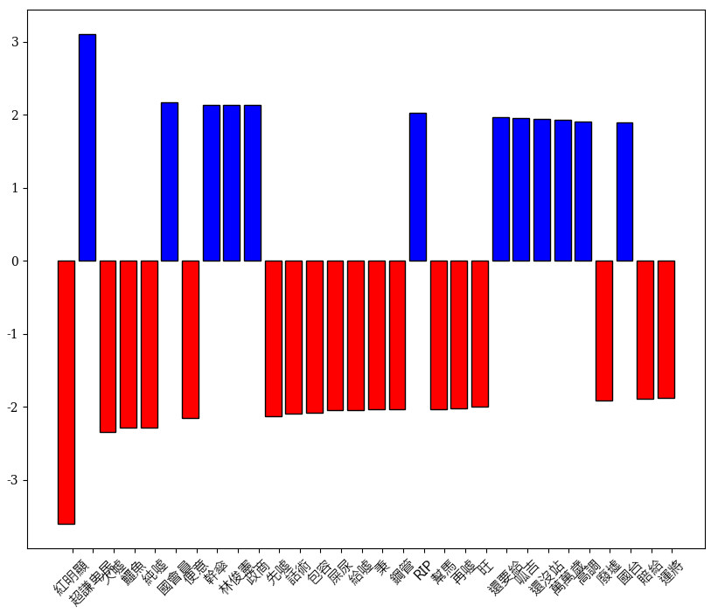
以 LinearSVC 提取留言的前三十大用語
display_top_features(c_svc.coef_[0], c_dvec.get_feature_names(), 30)
正面用語
負面用語

Slide 41
Word2Vec

Slide 42
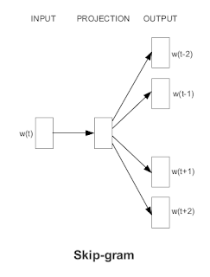
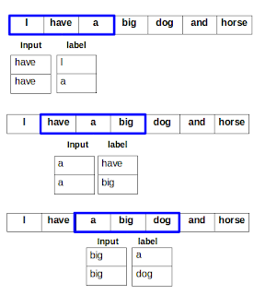
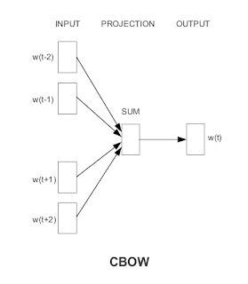
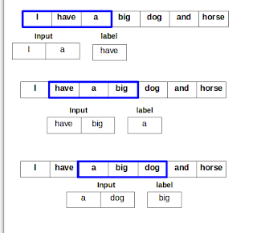
Notes:
http://zongsoftwarenote.blogspot.com/2017/04/word2vec-model-introduction-skip-gram.html

Slide 43
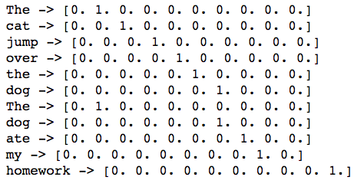
One Hot Encoding
Notes:
http://zongsoftwarenote.blogspot.com/2017/04/word2vec-model-introduction-skip-gram.html

Slide 44
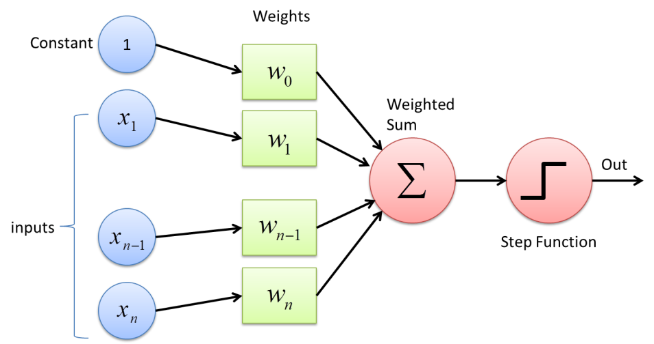
Perceptron Linear Algorithm
h(x) > 0
+
Features: x = (x₁, x₂)
Target: y = +1 or -1
h(x) = w₀ + w₁x₁ + w₂x₂
+
h(x) = 0
x₂
+
+
-
+
-
-
-
-
h(x) < 0
h(x)
x₁

Slide 45
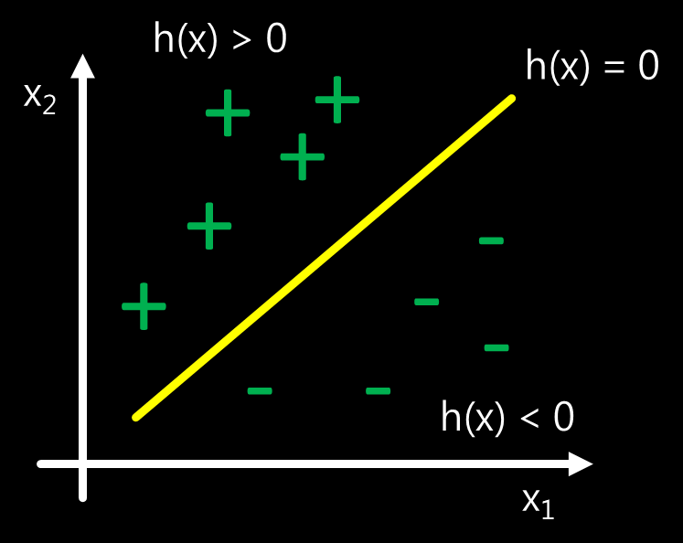



Perceptron Linear Algorithm
h(x) = w₀ + w₁x₁ + w₂x₂

Slide 46
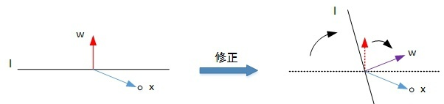
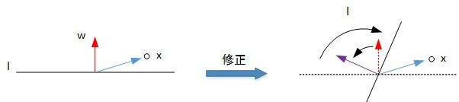
Perceptron Linear Algorithm
ㄨㄨ…我是+1啦
[Case 1]
y = 1 錯分成 y = -1
+
-
w_{t+1} = w_{t} + y_{t}x_{t}
[Case 2]
y = -1 錯分成 y = 1
-
+
w_{t+1} = w_{t} + y_{t}x_{t}
ㄨㄨ…我是-1啦

Slide 47
Perceptron Linear Algorithm
ya…正名為+1啦!
[Case 1]
y = 1 錯分成 y = -1
+
-
+
w_{t+1} = w_{t} + y_{t}x_{t}
ya…正名為-1啦!
[Case 2]
y = -1 錯分成 y = 1
-
+
-
w_{t+1} = w_{t} + y_{t}x_{t}

Slide 48

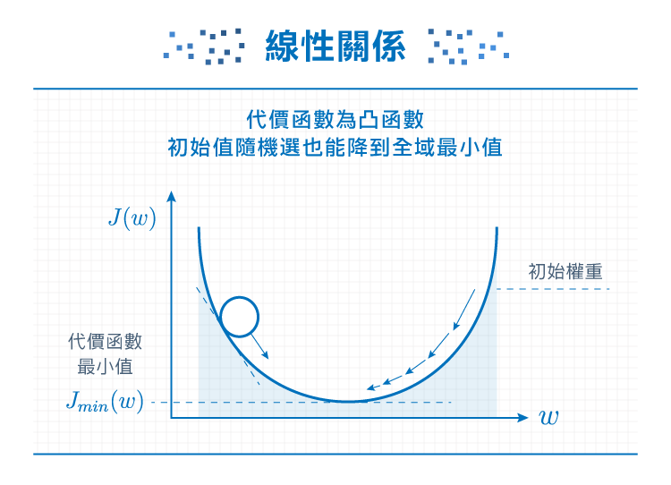
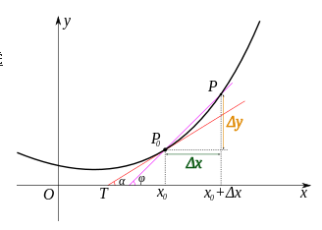
Notes:
https://www.stockfeel.com.tw/%E9%A1%9E%E7%A5%9E%E7%B6%93%E7%B6%B2%E8%B7%AF%E7%9A%84%E5%BE%A9%E8%88%88%EF%BC%9A%E6%B7%B1%E5%BA%A6%E5%AD%B8%E7%BF%92%E7%B0%A1%E5%8F%B2/

Slide 49
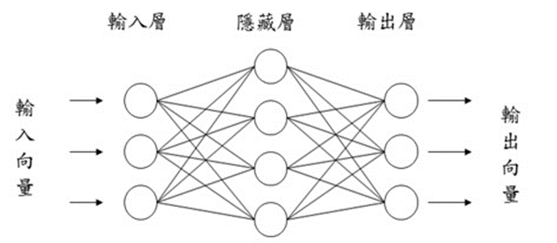
Multi-Layer Perceptron (MLP)
*線性組合
Notes:
https://zh-tw.coursera.org/lecture/intro-to-deep-learning/multilayer-perceptron-mlp-yy1NV

Slide 50
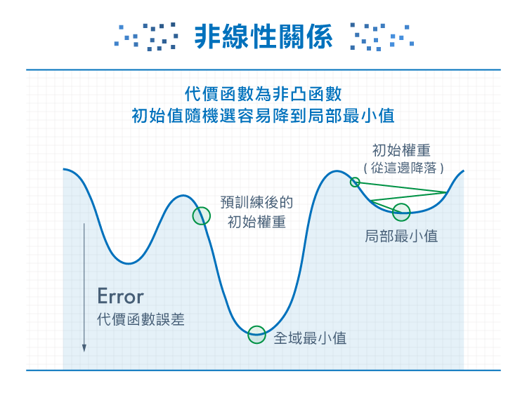
梯度消失
*現實世界的資料多為非線性，因此激活函數通常也是使用非線性函數(非凸函數)傳遞
Notes:
https://zh-tw.coursera.org/lecture/intro-to-deep-learning/multilayer-perceptron-mlp-yy1NV

Slide 51
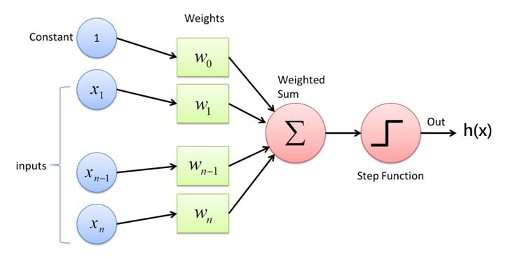
PLA
MLP
Notes:
https://zh-tw.coursera.org/lecture/intro-to-deep-learning/multilayer-perceptron-mlp-yy1NV

Slide 52
cat
Notes:
https://zh-tw.coursera.org/lecture/intro-to-deep-learning/multilayer-perceptron-mlp-yy1NV

Slide 53
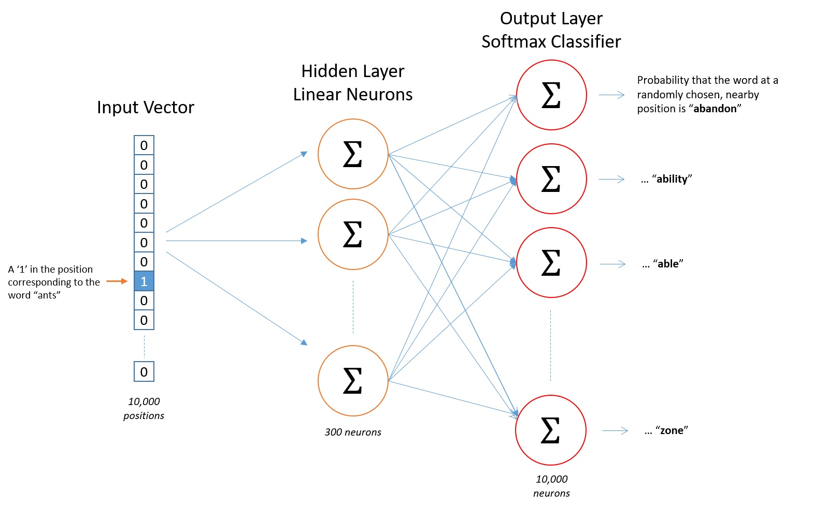
.
.
.
300 個 weights
.
.
.
Notes:
https://zh-tw.coursera.org/lecture/intro-to-deep-learning/multilayer-perceptron-mlp-yy1NV

Slide 54
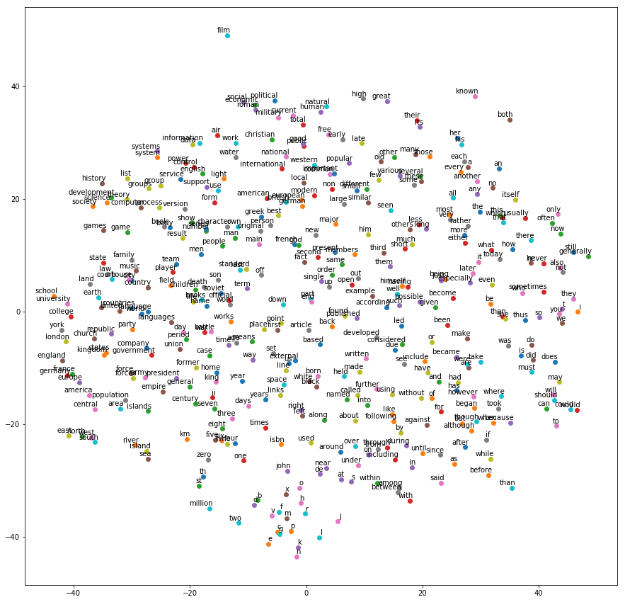

Slide 55
Word2Vec Exercise
張家瑋 博士
國立臺中科技大學資訊工程系助理教授

Slide 56
Install Packages
pip install genism
pip install jieba
pip install hanziconv
Word2Vec: https://github.com/Alex-CHUN-YU/Word2vec

Slide 57
步驟
將 wiki 的 xml 轉換成 txt (wiki_xml2txt.ipynb)
將簡體轉繁體，並且斷詞去除廢字 (segmentation.ipynb)
訓練Word2Vec模型 (train.ipynb)
使用Word2Vec模型 (WordVec_LoadPretrainModel.ipynb)
Word2Vec: https://github.com/Alex-CHUN-YU/Word2vec

Slide 58
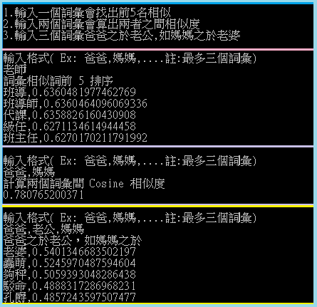
結果

Slide 59
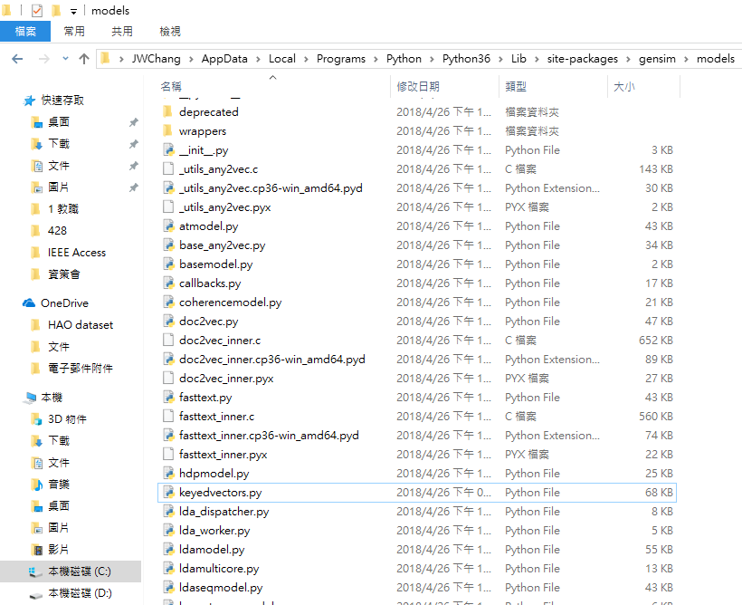
修改 gensim
C:\Users\user\AppData\Local\Programs\Python\Python36\Lib\site-packages\gensim\models\ keyedvectors.py

Slide 60
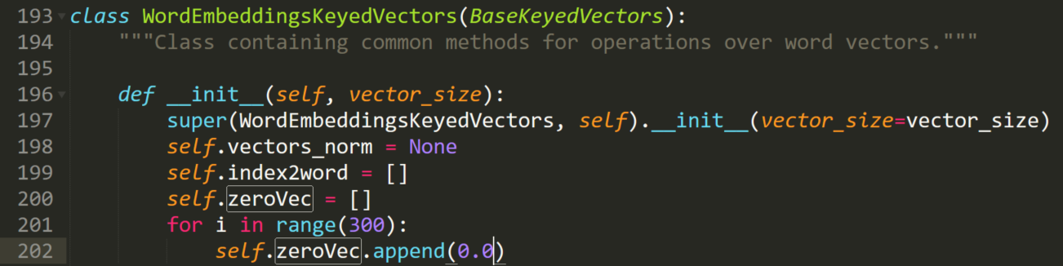
修改 gensim

Slide 61
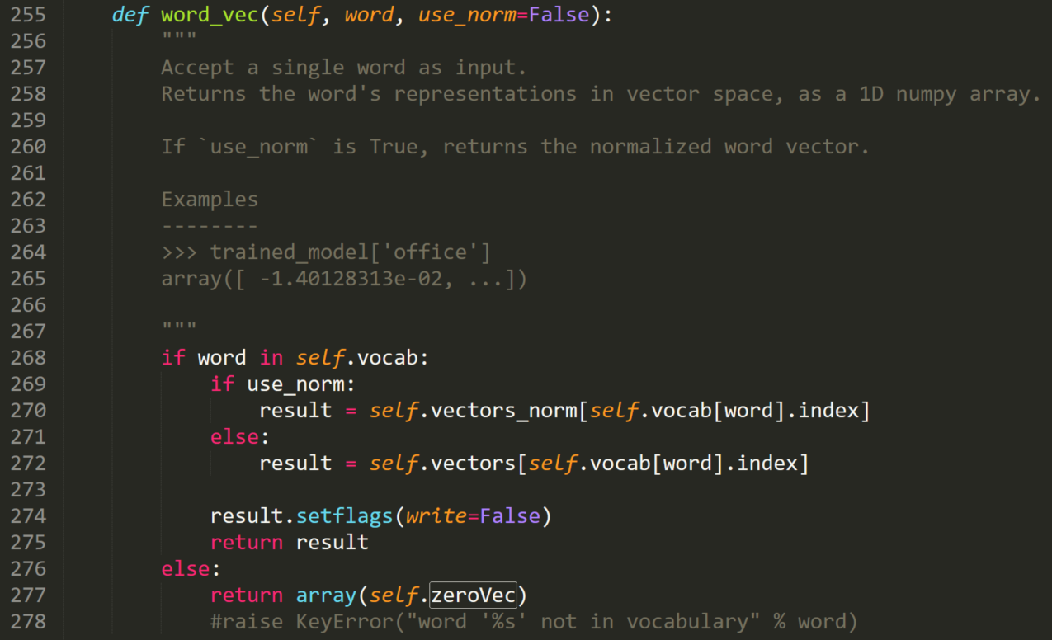
修改 gensim

Slide 62
Thank you

